Slide 1
第四讲 20世纪初至90年代初的相关国际法律制度变迁与科技发展
法律与科技文明 LAW AND CIVILIZATION OF SCIENCE AND TECHNOLOGY
马忠法
复旦大学法学院
2025年9月

Slide 2
本章目录
1 专利国际法律制度的变迁
1.1 巴黎公约
1.2 （产地标记）马德里协定
1.3 海牙协定
1.4 洛迦诺协定
1.5 专利合作条约
1.6 专利法条约
1.7布达佩斯条约
1.8国际专利分类斯特拉斯堡协定
2 著作权国际法律制度的变迁
2.1 伯尔尼公约
2.2 世界版权公约
2.3 罗马公约
2.4 录音制品公约
3 商标国际法律制度的变迁
3.1 马德里体系
3.2 保护奥林匹克会徽内罗毕条约
3.3 尼斯协定
3.4 维也纳协定
4 其他国际知识产权制度的变迁
4.1 WIPO（世界知识产权组织）
4.2 与贸易有关的知识产权协定TRIPS
5 全球国内法的发展
5.1 韩国：“科技立国”取代“贸易立国”
5.2 台湾地区：科学工业园区法律

Slide 3
专利国际法律制度的变迁
1
第二次技术革命和工业革命的特点之一是它并非在一国内实现对某一技术单方面的突破，而是在各主要资本主义国家，在各个科学领域同时取得革命性的进展，它打破了国界的限制，那么创新成果的开发、传播和应用也必然要在全世界的范围内实现。许多知识产品流入其他国度，促进了各国之间的科技和文化交流。
为了适应客观需求，许多国家的态度由过去的技术封锁转换到要求其他国家为本国的发明创造提供相应的保护，这便带来了知识产权制度的国际化进程。
以条约为核心的知识产权国际保护开始于19世纪80年代。而这种国际保护制度仍然随着科技的发展在不断地变化。如《数字著作权条约》是对《伯尔尼公约》的发展，此外，还出现了一些保护邻接权的国际公约，如《保护表演者、录制者及广播组织罗马公约》。

Slide 4
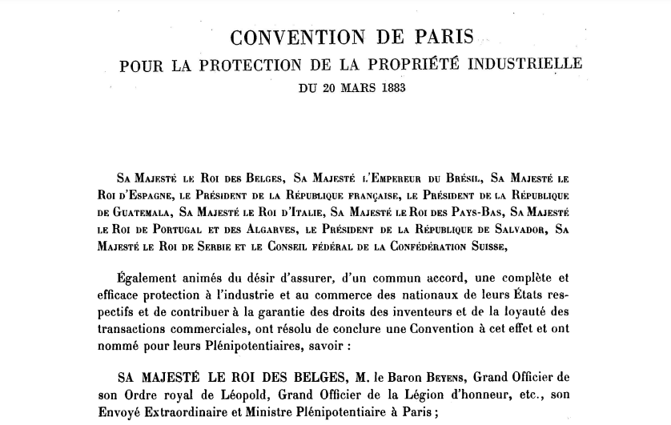
1.1 巴黎公约
1883年通过的《巴黎公约》适用于最广义的工业产权，包括专利、商标、工业品外观设计、实用新型、服务商标、厂商名称、地理标志以及制止不正当竞争。本项国际协议是帮助创作者在别国确保自己的智力作品受到保护的首要一步。

Slide 5
1.1 巴黎公约
随着时代的发展，公约不断进行修改，主要修改有：
1900年12月14日于布鲁塞尔修正
1911年6月2日于华盛顿修正
1925年11月6日于海牙修正
1934年6月2日于伦敦修正
1958年10月31日于里斯本修正
1967年7月14日于斯德哥尔摩修正
1979年9月28日于华盛顿修正。

Slide 6
1.1 巴黎公约
目前 180个成员（2024.3）其中
布鲁塞尔文本 (1900年) 23个
华盛顿文本 (1911年) 36个
海牙文本 (1925年) 33个
伦敦文本 (1934年) 44个
里斯本文本 (1958年) 52个
斯德哥尔摩文本 (1967年) 178个

Slide 7
1.1 巴黎公约
《巴黎公约》适用于最广义的工业产权，包括专利、商标、工业品外观设计、实用新型某些国家法律规定的一种“小专利” 、服务商标、厂商名称（工商业用以开展活动的名称）、地理标志（产地标记和原产地名称）以及制止不正当竞争。
本公约的实质性条款主要有三类
国民待遇
优先权
共同规则

Slide 8
1.1 巴黎公约
1.1.1 国民待遇
在保护工业产权方面，每一缔约国必须把它给予本国国民的同样的保护给予其他缔约国的国民。
非缔约国的国民，如果在某缔约国内有住所或真实和有效的工商业营业所，亦有权享受本公约规定的国民待遇。

Slide 9
1.1 巴黎公约
1.1.2 优先权
专利、实用新型、商标及工业品外观设计的优先权。
申请人在首次向缔约国中的一国提出正规申请的基础上，可以在一定期限（专利和实用新型是12个月；工业品外观设计和商标是六个月）内，向任何其他缔约国申请保护。在后申请的日期将视为与首次申请的日期相同。换言之，它们将比其他人在上述期限内就同一发明、实用新型、商标或工业品外观设计提出的申请优先（“优先权”一语即由此而来）。
此外，这些在后提出的申请，由于是以首次申请为依据的，因此将不受在此期间发生的任何事件的影响，例如该发明的公开或标有该商标或使用该工业品外观设计的物品的销售等事件。这一规定的一个重要的实际好处是，有意在几个国家取得保护的申请人不需要同时向各国提出全部申请，而有六个月或12个月的时间来决定希望在哪些国家申请保护，并认真考虑为取得保护必须采取哪些措施。

Slide 10
1.1 巴黎公约
1.1.3 共同规则
巴黎公约规定了几项所有缔约国均须遵守的共同规则。其中最重要的规则包括：
专利
商标
工业品外观设计
厂商名称
产地标记
不正当竞争

Slide 11
1.1 巴黎公约
1.1.3 共同规则
专利
不同的缔约国对同一发明授予的专利是相互独立的：一个缔约国授予专利并不意味着其他缔约国也必须授予专利；任何缔约国均不得以某项专利在任何其他缔约方被驳回、撤销或终止为理由，而予以驳回、撤销或终止。
发明人享有在专利证书上被写明为发明人的权利。
不得以一种专利产品或一种用专利方法取得的产品的销售受本国法律的管制或限制为理由，而拒绝授予专利或使专利无效。
在采取立法措施规定可以授予强制许可，以防止出现可能滥用专利所赋予的专有权的缔约国，可以这样做，但有某些限制。对于以专利发明未实施或未充分实施为由而要求授予的强制许可（即非由专利权人而由有关国家的公共机关授予的许可），只有在专利授权三年后或专利申请日起四年后，经请求才能授予；如果专利权人能够提出其不实施的正当理由，则必须拒绝授予此项许可。此外，除非授予强制许可仍不足以防止滥用，否则不得规定撤销专利权。如出现不足以防止滥用的情况，可以提出撤销专利权的诉讼程序，但这种程序只有在授予第一个强制许可满两年之后才能提出。

Slide 12
1.1 巴黎公约
1.1.3 共同规则
商标
《巴黎公约》未规定商标申请和注册的条件，这些条件由各缔约国国内法确定。所以，对于一个缔约国国民的商标注册申请，不得以该项申请、注册或续展未在其原属国进行为理由而予以驳回；对于已进行的注册，亦不得以上述理由宣告其无效。商标在某缔约国注册，是与该商标可能在包括原属国在内的任何其他国家进行的注册相互独立的；因此，商标的注册在一个缔约国过期或被撤销，并不影响它在其他缔约国注册的有效性。

Slide 13
1.1 巴黎公约
1.1.3 共同规则
商标
商标如果已在原属国正式注册，经请求，其他缔约国必须接受该商标以其原有形式提出注册申请，并对其予以保护。不过，在有明确规定的情况下，例如当商标会侵犯第三方的既得权利，或缺乏显著性，或违反道德与公共秩序，尤其是带有欺骗公众的性质时，也可以拒绝注册。
在任何缔约国，如果对注册商标的使用是强制性的，那么只有在一段合理的期限之后才能以不使用为由撤销注册，而且只能在商标注册人不能提出不使用的正当理由时才能撤销。
每一缔约国对于用于相同或类似商品，系复制、模仿或翻译任何被该国主管机关认为在该国驰名且已经属于某一有权享有本公约利益的人的商标，容易造成混淆的，必须拒绝注册，并禁止使用。
同样，对于由缔约国的国徽、国家徽记以及官方符号和检验印章组成的或未经许可而包含这些徽记的商标，只要这些徽记已通过WIPO国际局作出通知的，每一缔约国也必须拒绝注册，并禁止使用。这些规定还同样适用于若干政府间组织的徽章、旗帜、其他徽记、缩写和名称。
集体商标（以团体、协会或者其他组织名义注册，专供该组织成员在商事活动中使用，以表明使用者在该组织中的成员资格的标志）必须受到保护：镇江香醋、五常大米、沙县小吃。

Slide 14
1.1 巴黎公约
1.1.3 共同规则
工业品外观设计
工业品外观设计必须在每一缔约国受到保护，而且此种保护不得以包含外观设计的物品并非在该国制造为理由而被取消。
厂商名称
厂商名称无需提出申请或进行注册，即在每一缔约国受到保护。
产地标记
每一缔约国必须采取措施，制止直接或间接地使用商品原产地或生产者、制造者或商人身份的虚伪标记。
不正当竞争
每一缔约国必须规定制止不正当竞争的有效保护。

Slide 15
1.2 （产地标记）马德里协定
制止商品产地虚假或欺骗性标记马德里协定Madrid Agreement for the Repression of False or Deceptive Indications of Source on Goods ：
于1891年缔结，1911年在华盛顿修订，1925年在海牙修订，1934年在伦敦修订，1958年在里斯本修订，并于1967年在斯德哥尔摩修订。
凡带有虚假或欺骗性产地标记、直接或间接把缔约国之一或该缔约国的一个地方标为原产国或原产地的商品，必须在进口时予以扣押或禁止其进口，或对其进口采取其他行动和制裁手段。
目前 36个成员（2023.4）【我国尚未加入】其中：
马德里协定（产地）36个；华盛顿文本(1911年)14个；海牙文本(1925年)18个；伦敦文本(1934年)23个；里斯本文本(1958年)25个；斯德哥尔摩附加文本(1967年)25个。

Slide 16
1.3 海牙协定
工业品外观设计国际注册海牙协定Madrid Agreement for the Repression of False or Deceptive Indications of Source on Goods：
于1925年缔结，并于1934年在伦敦、1960年在海牙修订。本协定由1961年在摩纳哥签订的附加文本和1967年在斯德哥尔摩签订、并于1979年修正的补充文本补充完备。1999年在日内瓦通过了另一个文本。
《协定》1999年文本（日内瓦文本）对WIPO的任何成员国和若干政府间组织开放。批准书或加入书必须交WIPO总干事保存。
目前《日内瓦文本》有79个成员（2024.3）我国于2022年2月5日加入。

Slide 17
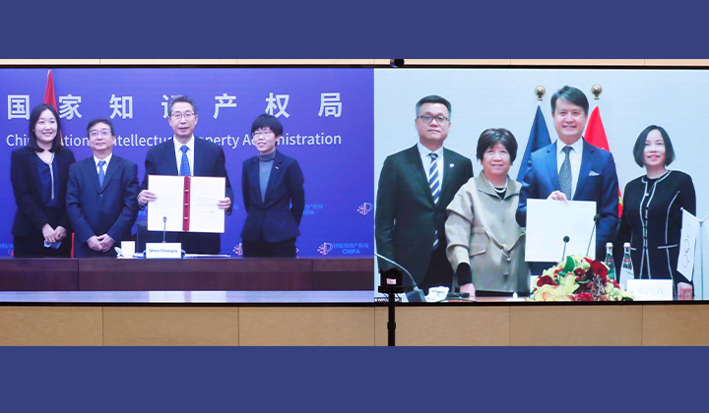
1.3 海牙协定
中国于2022年2月5日加入此协定，海牙协定已于2022年5月5日在华生效。
2022年2月5日，中国国家知识产权局局长申长雨与来华出席北京冬奥会开幕式的世界知识产权组织（WIPO）总干事邓鸿森举行视频会谈。邓鸿森接受了申长雨递交的中国加入海牙体系的文书。

Slide 18
1.3 海牙协定
海牙体系
海牙体系为国际外观设计保护提供了一种直接的解决方案，无需在各个国家或地区单独提出多项申请。用户在线提交一份国际申请，即可在90多个国家注册多达100项外观设计。一件国际注册相当于若干件国家或地区注册。
随着中国的加入，中国所有的设计者将能够使用国际外观设计体系在海外保护和推广其外观设计，节省时间和金钱。一些在海牙成员国设有工厂等机构的较大型中国企业，如小米、联想等，已经在使用海牙体系——这突出表明了对更方便快捷的国际经营方式的需求。
当中国的加入于2022年5月5日生效时，外国设计者进入中国市场将更为容易。用一件申请，缴纳一组费用，即可在包括中国在内的94个国家申请保护。

Slide 19
1.3 海牙协定
主要内容
《海牙协定》允许申请人向WIPO国际局递交一份申请注册一项工业品外观设计，使外观设计所有人能够以最少的手续在多个国家或地区保护其外观设计。《海牙协定》允许只办理一次程序即可登记后续变更和续展国际注册，从而还简化了工业品外观设计注册的管理。
国际申请可以包含最多100项外观设计，只要它们均属于工业品外观设计国际分类（洛迦诺分类）的同一类别。申请人可以选择用英文、法文或西班牙文提交申请。国际申请必须包括一份或多份工业品外观设计的复制件，必须指定至少一个缔约方。
国际注册在《国际外观设计公报》上公布，该公报每周在线发行。视被指定的缔约方，申请人可以请求延期公布，延长期限自国际注册日起，或者在要求优先权的情况下，自优先权日起，不超过30个月。

Slide 20
1.3 海牙协定
主要内容
申请人指定的每一缔约方可以在国际注册公布之日起六个月之内，或根据1999年文本，12个月之内，拒绝给予保护。拒绝给予保护所依据的国内法要求，不得是拒绝保护的缔约方的主管局依国内法所必须完成的手续或行政行为。如果某一被指定缔约方在规定的时限内未发出驳回通知（或者这种驳回随后被撤回），国际注册即拥有根据该缔约方的法律在该缔约方被授予保护的效力。
保护期为五年，根据1960年文本可以至少以五年为期续展一次，根据1999年文本，续展两次。如果缔约方的立法规定了更长的保护期，在该缔约方应根据国际注册及其续展，对被提交国际注册的外观设计给予同样长的保护期。为了便于最不发达国家外观设计创作者使用海牙体系，他们的国际申请费被减至规定数额的10%。

Slide 21
1.4 洛迦诺协定
建立工业品外观设计国际分类洛迦诺协定Locarno Agreement Establishing an International Classification for Industrial Designs ：
于1968年在洛迦诺缔结，1979年修正。
建立了工业品外观设计的分类（“洛迦诺分类”）。
缔约国的主管局必须在其发布的有关工业品外观设计保存或注册的官方文件和任何出版物中，按该分类标明采用外观设计的商品所属的大类和小类号。
目前62个成员（2024.3）

Slide 22
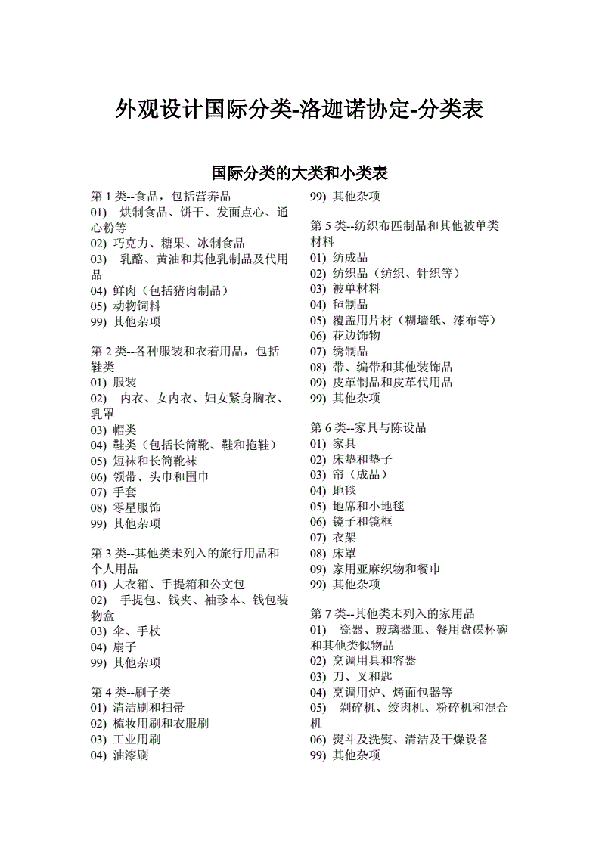
1.4 洛迦诺协定
洛迦诺分类
包括
大类和小类表；
按字母顺序排列的使用工业品外观设计的商品目录，包括这些商品分成大类和小类的分类标记；
用法说明。
纯属行政管理性质，并不约束缔约国“对本国给予外观设计的保护性质和范围”

Slide 23
1.5 专利合作条约
专利合作条约Patent Cooperation Treaty (PCT) ：
1970年6月19日签订于华盛顿，1979年9月28日修正，1984年2月3日修正，2001年10月3日修正
专利合作条约是专利领域的一项国际合作条约，是巴黎公约以来，专利领域进行国际合作最具有意义的进步标志。
主要涉及专利申请的提交，检索及审查以及其中包括的技术信息的传播的合作性和合理性等内容。
PCT不对“国际专利授权”：授予专利的任务和责任仍然只能由寻求专利保护的各个国家的专利局或行使其职权的机构掌握（指定局）。
PCT并非与巴黎公约竞争，事实上是其补充。它是在巴黎公约下只对巴黎公约成员国开放的一个特殊协议。
目前157个成员（2024.3）

Slide 24
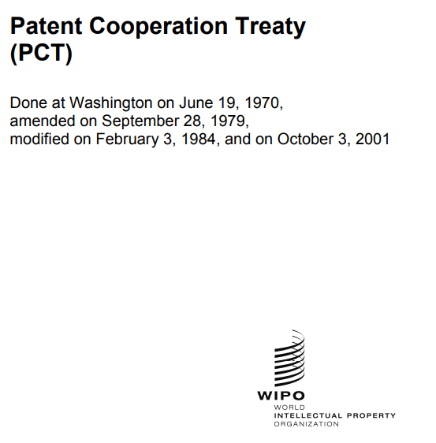
1.5 专利合作条约
通过《专利合作条约》（PCT），可以只提交一份“国际”专利申请，即在许多国家中的每一国家同时为一项发明申请专利保护。PCT缔约国的任何国民或居民均可提出这种申请。一般可以向申请人为其国民或居民的缔约国的国家专利局提出申请；也可以按申请人的选择，向设在日内瓦的WIPO国际局提出申请。

Slide 25
1.5 专利合作条约
“国际”专利申请流程
凡提出PCT申请，即自动产生在国际申请日对PCT所有缔约国作出指定的效力。国际申请在每一个被指定国中的效力与向该国国家专利局提出的本国专利申请的效力相同。
国际申请须进行 “国际检索”。这种检索由一个有资格的PCT国际检索单位进行，并最终提出一份国际检索报告，即一份引述可能对国际申请中提出权利要求的发明能否取得专利权产生影响的已公布的专利文件的目录。此外还发表一份关于从检索报告的结果来看，发明是否符合可专利性标准的初步的不具约束力的书面意见。
国际检索报告连同该书面意见均发给申请人，申请人对其内容加以评价后，可以决定撤回申请，尤其是在报告和意见的内容表明授予专利权的可能性不大时，更是如此；或者申请人可以决定修改申请中的权利要求。
如果国际专利申请没有撤回，国际局将其连同国际检索报告一起予以公布。与此同时，在PATENTSCOPE上提供书面意见。

Slide 26
1.5 专利合作条约
“国际”专利申请流程
自优先权日起22个月届满之前，申请人可选择要求一个补充国际检索单位（SISA）（即：一个愿意提供补充检索服务的国际检索单位）对相关文献进行补充检索，尤其侧重于检索该单位所擅长的特定语言的文件。这种补充检索的目的是，减少在国家阶段出现不利于专利授权的其他文件的可能性。
如果申请人决定继续进行国际申请以获得国家（或地区）专利，对大多数缔约国而言，他可以等优先权日之后的第30个月结束时，开始对每一个被指定局进行国家程序，为此需要提供一份译成该局正式语文的申请书译文（必要时）、向该局支付必要的费用并聘用当地专利代理人。
如果申请人希望对申请作出修正，例如以处理检索报告中所列文件和书面意见中所下结论，并使“经修正的”申请被再次审查，以具备可能符合授予专利权的条件，可以要求任选的国际初步审查。该初步审查的结果是提出一份关于专利性问题的国际初步报告（IPRP，第二章），该报告由一个有资格的PCT国际初步审查单位编写，内含对提出权利要求的发明能否取得专利权的一个初步的不具约束力的意见。从而为申请人评价取得专利权的机会提供更强有力的依据，并在报告提出的意见对申请人有利的情况下，为其继续办理多国家和地区专利局的申请手续提供更强有力的依据。如果没有提出国际初步审查申请，国际局基于国际检索单位的书面意见，编拟一份关于专利性问题的国际初步报告（IPPR，第一章），并将报告转送至被指定局。

Slide 27
1.5 专利合作条约
PCT程序的优势：
(i)与不使用PCT相比，申请人可以至少多18个月的时间，考虑是否值得在外国寻求保护、在国外每一个国家指定当地专利代理人、安排必要的翻译以及支付国家费用；
(ii)申请人可以放心，只要国际申请是按PCT规定的形式提交的，任何被指定局在处理申请的国家阶段，均不得以形式方面的理由驳回申请；
(iii)以国际检索报告和书面意见为依据，申请人可以对其发明有无机会被授予专利权作出有一定把握的评价；
(iv)在任选的国际初步审查阶段，申请人可以对国际申请作出修正，从而在各不同专利局受理申请前使之符合要求；
(v)随国际申请一起转送被指定局的国际检索报告、书面意见，以及在可适用的情况下，关于专利性问题的国际初步报告，可以大大减少甚至免除各专利局的检索和审查工作；
(vi)在有PCT-专利审查高速路（PCT-PPH）协议或类似安排的缔约国国家阶段，申请人能够使用快速审查程序；
(vii)由于在公布每一件国际申请时，还同时公布国际检索报告，因此可以更加方便第三方对提出权利要求的发明能否被授予专利权的问题发表有充足依据的意见；以及
(viii)对于申请人而言，在PATENTSCOPE上进行国际公布让全世界周知其提出的申请，可以作为广告宣传和寻找潜在被许可人的有效方法。

Slide 28
1.6 专利法条约
专利法条约 Patent Law Treaty(PLT)：
2000年6月在日内瓦召开的外交会议上通过，同时通过的还有《专利法条约实施细则》以及《外交会议的议定声明》。
参加这次会议的有130多个 国家、4个政府间国际组织及20多个非政府间国际组织。
《专利法条约》于在2005年4月28日生效。
它旨在协调国家专利局和地区专利局的形式要件并简化取得和维持专利的程序。
PLT对WIPO成员国和/或《保护工业产权巴黎公约》（1883年）成员国开放。
目前43个成员（2024.3）（我国尚未加入）

Slide 29
1.6 专利法条约
主要内容
取得申请日的要件和避免申请人因未满足形式要求而失去申请日的有关程序
任何缔约方的主管局对于符合以下三项简单形式要求的申请都必须授予申请日：
第一关于主管局收到的材料意图是作为一份发明专利申请的说明；
第二，能使主管局确定申请人身份或者与申请人取得联系的说明（不过，缔约方可以要求同时提供关于该两方面情况的说明）；
第三，从表面上看上去为一份说明书的部分。
为授予申请日的目的，不得要求提供任何额外的材料。尤其是，缔约方不得要求授予申请日须以一项或多项权利要求或申请费为条件。如上所述，这些要求并非最大限度的要求，但构成绝对要求，即：只有当所有这些要求均得到满足时，缔约方才可以授予申请日。

Slide 30
1.6 专利法条约
主要内容
适用于国家和地区专利局的一套单一的国际标准化形式要求，该要求与专利合作条约的形式要求一致；
通过在PLT中纳入PCT有关国际申请的形式或内容的要求做到的，其中包括PCT请求书表格的内容，以及使用该请求书表格并附加一份说明，表示申请人希望将其提出的申请作为国家申请对待。这消除或减少了国家、地区和国际专利制度之间程序上的差距。
各局均应接受的标准申请表格；
简化的审批程序；
这些程序包括：强制代表的例外、对一贯要求提供证据的限制、关于主管局对于某些情况应接受一份单一来文涉及一项以上申请或专利的要求（例如单一委托书）、或对关于提供在先申请的副本和在先申请的译文方面的要求的限制。

Slide 31
1.6 专利法条约
主要内容
避免申请人因未遵守期限而非故意丧失权利的机制；
这些程序包括：主管局在申请阶段未作出通知的情况下，有义务就以下事项通知申请人或其他有关人员：期限的延长、继续处理、恢复权利以及对因形式缺陷而撤消专利/宣告专利无效的限制。
适用电子申请的基本规则。
自2005年6月2日起，允许缔约方将纸件来文排除在外，从而全面转向电子来文。然而，即使在该日之后，缔约方仍须为授予申请日和遵守期限的目的接受纸件来文。在此方面，《议定声明》中规定，工业化国家将继续为发展中国家和转型期国家采用电子申请提供支助。
缔约方专利局可以适用的最高要求，除了申请日条件是例外外，缔约方专利局对本条约规定的事务，不得增加任何形式条件。因此，缔约方有自由从申请人和权利人的角度规定对他们更有利的要求。

Slide 32
1.7 布达佩斯条约
国际承认用于专利程序的微生物保存布达佩斯条约Budapest Treaty：
1977年4月28日于布达佩斯签订，1980年9月26日修正。。
《布达佩斯条约》的主要特征是为专利程序的目的允许或要求微生物寄存的缔约国必须承认向任何"国际保存单位" ，提交的微生物寄存。这种承认应包括承认由该国际保存单位说明的保存事实和交存日期，以及承认作为样品提供的是所保存的微生物样品。
各缔约国根据条约组成“布达佩斯联盟”。
该条约对《保护工业产权巴黎公约》（1883年）的所有成员国开放。
目前89个成员（2024.3）

Slide 33
1.7 布达佩斯条约
主要内容
公开发明是授予专利权的要求之一。通常情况下，公开发明采取书面说明书的形式进行。当发明涉及微生物或微生物的使用时，进行公开不可能采取书面形式，而只能采用向专门机构交存微生物样品的方式。在实际中，对“微生物”一词是作广义的解释，它涵盖为公开的目的所须交存的生物原料，尤其是涉及食品和药品领域的发明。
正是为了做到无需向申请予以保护的每一个国家交存样品，本条约才规定，只要向任何一个“国际保藏单位”交存微生物，便足以在所有缔约国的国家专利局和任何（声明承认本条约效力的）区域性专利局办理专利程序。声明承认本条约效力的有欧洲专利局（欧专局）、欧亚专利组织（EAPO）和非洲地区知识产权组织（ARIPO）。

Slide 34
1.7 布达佩斯条约
主要内容
该条约使缔约国的专利制度更有吸引力，原因在于它主要对那些向多个缔约国申请专利权的微生物交存人有利。按照本条约规定的程序办理微生物保藏，可以使交存人节省费用并增强安全感。
之所以会节省费用，是因为交存人不必向所提交涉及该微生物专利申请的所有缔约国均交存微生物，而只须向一个保藏单位办理一次交存。
之所以会增强交存人的安全感，是因为它建立了一个统一的保藏、承认和提供微生物样品的体系。

Slide 35
1.7 布达佩斯条约
规定解释
“专利”应解释为发明专利、发明人证书、实用证书、实用新型、增补专利或增补证书、增补发明人证书和增补实用证书；
“微生物保存”指按照该条约以及施行细则发生的下列行为：向接收与受理微生物的国际保存单位送交微生物或由国际保存单位贮存此种微生物，或兼有上述送交与贮存两种行为；
“专利程序”指与专利申请或专利有关的任何行政的或司法的程序
“用于专利程序的公布”指专利申请文件或专利说明书的官方公布或官方公开供公众查阅。

Slide 36
1.7 布达佩斯条约
国际保藏单位
是指能储存微生物的科研机构，通常是进行“菌株收藏”的机构。这种机构通过其所在的缔约国向产权组织总干事保证，该机构现在符合而且将来继续符合本条约的若干要求，从而取得“国际保藏单位”的地位。
截至2023年4月12日，共有49个国际保藏单位：英国有七个，韩国有四个，中国、印度、意大利、波兰和美国有三个，澳大利亚、日本、俄罗斯和西班牙各有两个，比利时、保加利亚、加拿大、智利、捷克、芬兰、法国、德国、匈牙利、拉脱维亚、墨西哥、摩洛哥、荷兰、斯洛伐克和瑞士各有一个。

Slide 37
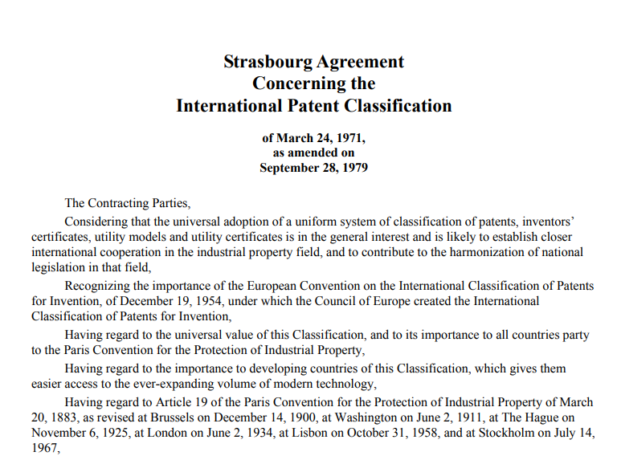
1.8 国际专利分类斯特拉斯堡协定
《国际专利分类斯特拉斯堡协定》（Strasbourg Agreement Concerning the International Patent Classification），简称《斯特拉斯堡协定》（Strasbourg Agreement，SA），是巴黎公约成员国间缔结的有关建立专利国际分类的专门协定之一。
1971年3月24日在法国斯特拉斯堡签订。
目前65个成员（2024.3）

Slide 38
1.8 国际专利分类斯特拉斯堡协定
《斯特拉斯堡协定》建立的国际专利分类（IPC）把技术分为八个部类，约80,000个复分类。每个复分类都由一个阿拉伯数字和拉丁字母组成的分类号表示。
每年发布的专利文件（即已公布的专利申请案与已批准的专利授权）超过两百万件，而每份专利文件上都要标明适当的IPC分类号。这些适当的分类号是由颁发专利文件的国家工业产权局或地区工业产权局分配的。对于PCT申请，IPC分类号由国际检索单位分配。
分类对于“现有技术”检索中检索专利文件是不可缺少的。颁发专利文件的机关、潜在的发明人、研究与开发单位以及其他有关的技术应用或开发单位都需要进行这种检索。

Slide 39
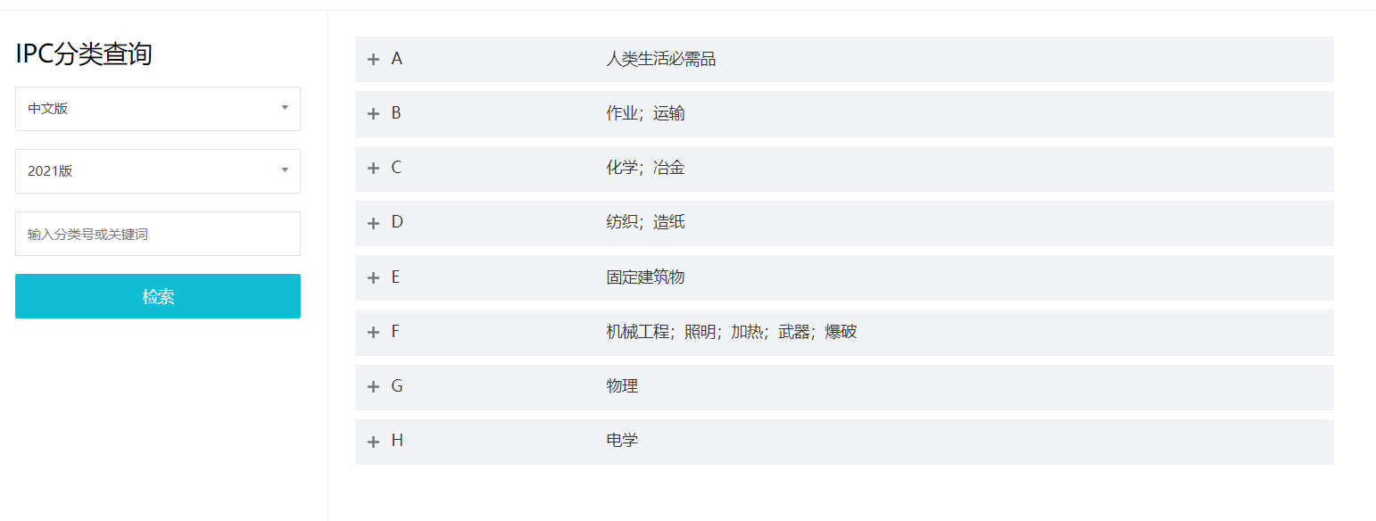
1.8 国际专利分类斯特拉斯堡协定
虽然本协定仅有64个成员国，但采用国际专利分类的有超过一百多个国家的专利局、四个地区专利局和管理《专利合作条约》（PCT）（1970年）的产权组织秘书处。
为反映最新情况，国际专利分类被不断修订，新版本在每年1月1日生效。

Slide 40
著作权国际法律制度的变迁
2
伯尔尼公约的发展
世界版权公约（1955年）
发送卫星传输节目信号布鲁塞尔公约（1974年）
保护表演者、录音制品制作者和广播组织罗马公约（1961年）
保护录音制品制作者防止未经许可复制其录音制品日内瓦公约（1971）
世界知识产权组织版权公约（1996）
世界知识产权组织表演和录音制品条约（1996）
视听表演北京条约(2012)
关于为盲人、视力障碍者或其他印刷品阅读障碍者获得已出版作品提供便利的马拉喀什条约（2013）

Slide 41
2.1 伯尔尼公约
随着时代的发展，公约不断进行修改，主要修改有：
1896年，巴黎：国民待遇原则将不仅适用于公约成员国国民，而且适用于将其作品于公约成员国首次出版的非公约成员国国民。
1908年，柏林：“自动保护”原则、扩大了受公约保护的客体范围、保护期至作者死后50年
1914年（一战爆发），伯尔尼：对于非公约成员国国民，又不在本国居住的外国作者，即使其作品在成员国中首次出版，也可以对其保护作某些限制。
1928年，罗马：广播作品、口头作品、精神权利
1948年，布鲁塞尔：实用艺术品、文学艺术作品汇集、追续权、“合理使用”具体化、“国民待遇”适用范围扩大
1967年，斯德哥尔摩：通过“关于发展中国家的议定书”（由于可能被发展中国家使用的作品主要来源于发达国家，所以这个议定书一直没有被发达国家所承认 ）
1971年，巴黎：实体条文无原则上变动。宣布1967年议定书失效。
1979年个别修正

Slide 42
2.1 伯尔尼公约
目前181个成员（2024.3），其中
巴黎附加文本 (1896年) 17个
柏林文本 (1908年) 38个
伯尔尼附加议定书 28个
罗马文本 (1928年) 44个
布鲁塞尔文本 (1948年) 49个
斯德哥尔摩文本 (1967年) 21个
巴黎文本(1971年) 176个【我国加入此文本】

Slide 43
2.1 伯尔尼公约
三项基本原则
1. 对于起源于一个缔约国的作品（即作者为该国国民的作品，或首次发表是在该国发生的作品），每一个其他缔约国都必须给予与各该缔约国给予其本国国民的作品同样的保护（“国民待遇”原则）。
2. 保护的取得不得以办理任何手续为条件（“自动”保护原则）。
3. 保护不依赖于作品在起源国是否存在保护（保护的“独立性”原则）。不过，如果某缔约国规定的保护期比本公约所规定的最低期限更长，作品在起源国不再受保护的，可以自起源国停止保护时起，拒绝予以保护。

Slide 44
2.1 伯尔尼公约
保护的最低标准
必须加以保护的作品包括：“文学、科学和艺术领域内的一切成果，不论其表现形式或方式如何”
保护的期限，一般规则是必须保护到作者死后50年为止。
对于匿名作品或假名作品，保护期为作品合法地向公众提供以后50年，但如果假名使作者的身份确定无疑，或作者在有效期内公开了其身份，则例外；在后一种情况下，应适用一般规则。
对于音像（电影）作品，最短的保护期为作品向公众提供（“发行”）以后50年，或者未向公众提供的，为作品完成以后50年。对于实用艺术作品和摄影作品，最短期限为这类作品完成以后25年。

Slide 45
2.1 伯尔尼公约
保护的最低标准
除若干允许的保留、限制或例外以外，以下各项权利必须被视为专有的许可权：
翻译权；
对作品进行改编和编排的权利；
戏剧、戏剧音乐、音乐等作品的公开表演权；
文学作品的公开朗诵权；
对这类作品的演出进行公开传播的权利；
广播权（缔约国可以只规定获得报酬的权利，而不规定许可权）；
任何方式或形式的复制权（缔约国可以在某些特殊的情况下，允许未经许可的复制行为，但条件是，复制不与作品的正常利用相抵触，也不无理地损害作者的合法利益；缔约国也可以对音乐作品的声音录制品规定获得公平报酬的权利）；
以作品为基础制成音像作品的权利，以及复制、发行、公开表演或向公众传播该音像作品的权利；
本公约还规定了“精神权利”，即表明作品的作者身份的权利，以及反对对作品进行任何篡改、删改或其他修改、或与作品有关的将有损于作者名誉或名声的其他毁损行为的权利。

Slide 46
2.1 伯尔尼公约
权利限制
《伯尔尼公约》准许对经济权利规定某些限制或例外，即规定在某些情况下，可以不经版权所有人授权，也不支付报酬而使用受保护的作品。这些限制通常称为对受保护的作品的“自由使用”，是在第9条第(2)款（在某些特殊情况下的复制）、第10条（引用和以教学示例方式使用作品）、第10条之二（报刊文章或类似文章的转载和在时事报道中使用作品）、第11条之二第(3)款（为播放而制作暂时录制品）中规定的。
《伯尔尼公约》巴黎文本的附录还准许发展中国家为在某些与教育活动相关的情况下翻译和复制作品而适用非自愿许可。在这种情况下，允许不经权利人授权进行所述的使用，但要支付法定的报酬。

Slide 47
2.1 伯尔尼公约
新的挑战
1.1954年，第一台电子计算机的发明将世界带入了数字时代，与计算机软件相关的著作权、临时复制权一时成为立法者关注的焦点。
2.第三次科技革命在20世纪下半时期出现的数字技术对著作权法又提出了新的挑战。数字技术是通信技术、微电子技术和计算机技术的总称，数字技术几乎可以使所有的作品数字化，这使得传统作品类型之间的界限变得模糊不清。数字技术使得复制更加迅速、廉价，这使得著作权人难以控制其复制权，给著作权法带来了新的挑战。
3.在网络时代，著作权必须为数据库、作品的信息网络传播权、保护知识产权的技术措施提供保护。传统著作权收到了颠覆性的挑战。

Slide 48
2.1 伯尔尼公约
Article 20
Special Agreements Among Countries of the Union
The Governments of the countries of the Union reserve the right to enter into special agreements among themselves, in so far as such agreements grant to authors more extensive rights than those granted by the Convention, or contain other provisions not contrary to this Convention. The provisions of existing agreements which satisfy these conditions shall remain applicable.

Slide 49
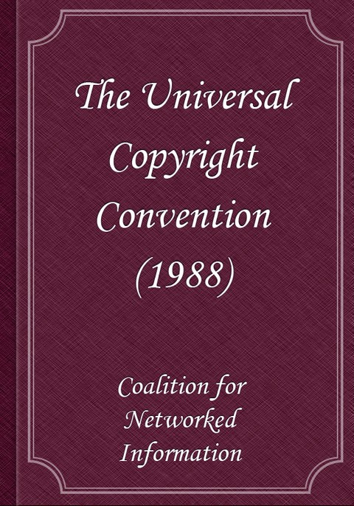
2.2 世界版权公约
世界版权公约Universal Copyright Convention：
在联合国教科文组织的主持下，1955年9月16日生效。1971年在巴黎修订，修订后的世界版权公约于1974年7月10日生效。
该公约保护的作品版权主要包括文学、艺术和学术三个方面。并且根据修正文本第一条设立的政府间委员会，研究有关版权的国际保护与合作。
是继《伯尔尼公约》后又一个国际性的著作权公约。
目前 84个成员

Slide 50
2.2 世界版权公约
主要内容
双国籍国民待遇。
双国籍是指作者国籍和作品国籍。双国籍国民待遇是指如果作者为一成员国国民，不论其作品在哪个国家出版，或者如作品首次在一成员国出版，不论作者为哪国国民，在其他成员国中均享有各成员国给予其本国国民的作品的同等保护。
著作权保护的特别手续。
作者或著作权所有人授权出版的作品所有各册，自初版之日起，须在版权栏内醒目的地方标有的符号，注明著作权所有人的姓名、初版年份。只要履行了上述手续，就认为已履行了成员国国内法规定的手续，在所有成员国受到公约的保护。
独立保护。
一成员国的作品，在另一成员国依该国法律受到保护，不受作品在其本国的保护条件的约束。
发展中国家作品翻译和复制权的“优惠待遇”。
发展中国家国民，为教学和学术研究目的，可在作品出版一至七年后，申请发给翻译和复制强制许可证，出版他人有版权的作品。

Slide 51
2.2 世界版权公约
与伯尔尼公约关系
相互独立
这两个公约是相互独立的，任何国家可选择其一加入或全部加入，由于《世界版权公约》的保护水平相对较低，所以，在两个公约对作品的保护存在差异的情况下，其共同成员国应适用《伯尔尼公约》的规定。
另外根据《世界版权公约》的有关声明，原《伯尔尼公约》的成员国不得在加入《世界版权公约》时退出《伯尔尼公约》，否则，不得在《伯尔尼公约》成员国中享受《世界版权公约》的保护。
权利主体、客体方面
《伯尔尼公约》很明确就是保护作者
《世界版权公约》对文学、科学及艺术作品的作者及其他著作权所有者的权利提供充分、有效的保护。其权利主体不仅是作者，还有其他著作权人。
对于保护客体《世界版权公约》规定比较笼统，并未像《伯尔尼公约》那样详细列出受保护作品的种类，而只是指出，受保护的作品应包括文学作品、音乐作品、戏剧、电影作品以及绘画、雕刻与雕塑作品。

Slide 52
2.2 世界版权公约
与伯尔尼公约关系
在权利内容和保护期限方面
《伯尔尼公约》将“署名权”和“修改权”列入成员国必须保护的精神权利，《世界版权公约》对作者的精神权利没有作明文规定.只是从某些条款中推断出，该公约对作者某些精神权利给予间接的承认。该公约保护的著作财产权是一个抽象的保护范围，大致包括：复制权、表演权、广播权、演绎权，不像《伯尔尼公约》那样具体明确地列出十项受保护的权利。
《伯尔尼公约》对许多不同类型的作品分别列出最低限度保护期，对于作者而言，其保护期为作者有生之年加死后50年；《世界版权公约》是针对一般作品的不同情况或在不同国家的计算方式而定，对于作者而言，其保护期不应少于作者有生之年加死后25年。如果成员国对摄影作品或实用艺术品像保护艺术品一样给予保护，则对该作品提供的保护期不得少于10年。《伯尔尼公约》规定为25年。

Slide 53
2.2 世界版权公约
与伯尔尼公约关系
著作权标记的规定
《伯尔尼公约》规定实行自动保护原则，公约第5条之2规定，享有及行使依国民待遇所提供的有关权利时，不需要经过任何手续。
《世界版权公约》釆取非自动保护原则，该公约第3条规定，成员国国民的任何作品以及在成员国首次发表的作品在首次发表时，每一份复制品上均要刊载著作权标记，即标有会著作权所有者姓名、首次岀版年份.标明的方式及位置足以使人注意到著作权的权利要求。这样，任何在国内法中要求履行任何手续的成员国，就必须视其为“已经履行了应有手续”，对该作品加以著作权保护。
追溯力
《伯尔尼公约》具有追溯力；
《世界版权公约》第7条规定该公约不具有追溯力，成员国只须保护加入公约后创作的作品，而不必顾及加入公约前已经创作出来的作品。这是两个公约的主要区别之一。这一条将大大减少非成员国参加公约后承担的义务。

Slide 54
2.2 世界版权公约
与伯尔尼公约关系
保留权问题
《伯尔尼公约》绐各成员国留下了较多的在国内法中作某些保留的余地，如公约第30条第1款、第33条第1款等。
《世界版权公约》则不允许有任何保留，即它是绝对的最低保护标准。
总之，《世界版权公约》只是在保护水平上略低于《伯尔尼公约》，两者并无实质性差别。所以许多国家既是《伯尔尼公约》的成员国又是《世界版权公约》的成员国。

Slide 55
2.3 罗马公约
保护表演者、录音制品制作者和广播组织罗马公约WIPO Performances and Phonograms Treaty：
1961年10月26日，由国际劳工组织与世界知识产权组织及联合国教育、科学及文化组织共同发起，在罗马缔结了该公约。1964年5月18日，该公约生效。
《罗马公约》确保对表演者的表演、录音制品制作者的录音制品和广播组织的广播节目予以保护。
公约的行政管理工作由WIPO、国际劳工组织（ILO）和联合国教科文组织（UNESCO）共同负责。
对《保护文学和艺术作品伯尔尼公约》或《世界版权公约》的成员国开放
目前97个成员（2024.3）【我国尚未加入】

Slide 56
2.3 罗马公约
限制和例外
私人使用
在时事报道中少量引用
广播组织利用自己的设备为自己的广播节目进行暂时录制
纯粹出于教学或科学研究目的的使用
国家法律对文学和艺术作品的版权规定例外的任何其他情况
此外，一旦表演者同意把表演录入影像或音像录制品，关于表演者权利的规定则不再适用。
期限
关于期限，保护期从下列行为发生之年年终算起，必须至少持续到20年期满为止：(i) 对于录音制品和其中录有的表演，录制完成之年年终；(ii) 对于未录入录音制品的表演，实际演出之年年终；(iii) 对于广播节目，实际播放之年年终。但越来越多的国家法律至少对录音制品和表演规定50年的保护期。

Slide 57
2.3 罗马公约
表演者（演员、歌唱家、音乐家、舞蹈家以及表演文学或艺术作品者）受到保护，以制止未经他们同意的某些行为，例如：广播和向公众传播他们的现场表演；对他们的现场表演进行录制；复制未经表演者同意的原始录制品，或者以不同于所同意的目的进行复制。
录音制品制作者有权许可或禁止对他们的录音制品进行直接或间接的复制。在《罗马公约》中 “录音制品”是指任何对表演的声音或其他声音制作的专为有声的录制品。如果为商业目的发行的录音制品被再次使用（例如广播或以任何形式向公众传播），那么使用者必须一次性付给表演者或录音制品制作者或付给二者一笔公平的报酬。然而，各缔约国有不适用此项规定或对其适用加以限制的自由。
广播组织有权许可或禁止某些行为，即：转播它们的广播节目；录制它们的广播节目；复制这种录制品；在公众需支付入场费方可进入的场所向公众传播它们的电视广播节目。

Slide 58
2.4 录音制品公约
保护录音制品制作者禁止未经许可复制其录音制品公约Convention for the Protection of Producers of Phonograms Against Unauthorized Duplication of Their Phonograms：
1971年10月在日内瓦通过。
在邻接权国际保护领域中，《罗马公约》是一个基本公约，但它对录音制品制作者权利的保护不够有力，尤其是随着复制技术的不断发展，更有必要缔结一个专门的公约来保护录音制品制作者的权利，《录音制品公约》就是在这种背景下缔结的
由WIPO、国际劳工组织（ILO）和联合国教科文组织（UNESCO）共同负责。
对联合国会员国或联合国组织系统所属任何机构的成员国开放。
目前81个成员（2024.3）

Slide 59
2.4 录音制品公约
主要内容
每一缔约国均有义务为属于另一缔约国国民的录音制品制作者提供保护，以禁止未经制作者同意而进行复制，禁止进口此类复制品（如果这种复制或进口以向公众发行为目的），并禁止此类复制品向公众发行。
“录音制品”指专为有声的录制品（即：不包括例如影片或录像带等的音轨），而无论其具有何种形式（唱盘、磁带等）。可以通过版权法、专门（相关权）法、不正当竞争法或刑法加以保护。
保护期从录音制品首次录制或发行之日起，必须至少延续20年。（但越来越多的国家法律规定50年的保护期。）
公约准许规定与就保护作者所规定的相同限制，并准许规定符合以下条件的非自愿许可：复制专用于教学或科研目的，并限于主管当局授予这种许可的国家境内，以及规定支付合理报酬（第6条）。

Slide 60
商标国际法律制度的变迁
3
巴黎公约
商标法条约
商标法新加坡条约Singapore Treaty on the Law of Trademarks
保护奥林匹克会徽内罗毕条约(Nairobi Treaty on the Protection of the Olympic Symbol)
商标国际注册马德里协定(Madrid Agreement Concerning the International Registration of Marks)
关于商标国际注册马德里协定的议定书(Protocol Relating to the Madrid Agreement Concerning the International Registration of Marks)
商标注册用商品和服务国际分类尼斯协定(Nice Agreement Concerning the International Classification of Goods and Services for the Purposes of the Registration of Marks)
建立商标图形国际分类维也纳协定(Vienna Agreement Establishing an International Classification of the Figurative Elements of Marks)

Slide 61
3.1 马德里体系
商标国际注册马德里体系受1891年签订的《马德里协定》和1989年签订的《马德里协定有关议定书》的制约，通过本体系，只要取得在每一被指定缔约方均有效力的国际注册，即可在数量众多的国家中保护商标：
《马德里协定》Madrid Agreement Concerning the International Registration of Marks——于1891年签订，先后在布鲁塞尔（1900年）、华盛顿（1911年）、海牙（1925年）、伦敦（1934年）、尼斯（1957年）和斯德哥尔摩（1967年）修订，并于1979年修正；
《商标国际注册马德里协定有关议定书》Protocol Relating to the Madrid Agreement Concerning the International Registration of Marks——于1989年签订，旨在让马德里体系更加灵活，并与尚无法加入本协定的某些国家或政府间组织的国内法更加协调。
对《巴黎公约》的任何成员国开放
《马德里协定》目前55个成员（2024.3）
《马德里议定书》目前114个成员（2024.3）

Slide 62
3.1 马德里体系
主要内容
国际申请
国际注册申请中必须指定一个或多个被要求给予保护的缔约方。之后还可作出进一步指定。被指定的缔约方必须与主管局为原属局的缔约方是同一条约的成员。后一缔约方本身不得在国际申请中被指定。
对某一缔约方的指定，既可依据《协定》作出，亦可依据《议定书》作出，具体取决于有关缔约方共同参加的是哪一项条约。如果两个缔约方同属《协定》和《议定书》的成员，指定将受《议定书》的约束。
不论国际申请受哪部条约约束，可以用英语、法语或西班牙语提交，除非原属局规定只能选用其中一种或两种。
提交国际申请须缴纳基本费（原属国是联合国确定的最不发达国家（LDC）的申请人提交国际申请，规费可减至10%）；还须为前三类以外的每一类商品和/或服务缴纳附加费；并为每一被指定的缔约方缴纳补充费。不过，《议定书》的缔约方可以声明，依据《议定书》对其作出指定的，由单独规费取代补充费，数额由所涉的缔约方决定，但不得高于在其主管局进行国内商标注册应缴纳的费用额。

Slide 63
3.1 马德里体系
主要内容
国际注册
国际局一经收到国际申请，即予以审查，以判断其是否符合《协定》、《议定书》及其《共同实施细则》的要求。这一审查限于形式，其中包括商品和/或服务清单是否便于分类和易于理解。申请如无任何不规范，国际局在国际注册簿上对该商标进行登记，在《WIPO国际商标公告》（下称“《公告》”）中公布国际注册，并将该国际注册通知每一个被指定的缔约方。
国际注册在每一被指定缔约方境内的效力，自该国际注册之日起，与仿佛该商标系在该缔约方主管局直接注册的效力相同。如在适用的时限内未发出任何驳回通知，或某一缔约方原通知驳回后又撤销，对商标的保护则应自该国际注册之日起，与仿佛该商标系在该缔约方主管局注册所应享有的保护相同。
国际注册的有效期为10年。缴纳规费后可再以10年为期进行续展。
保护可以限于部分或全部商品或服务，亦可仅就部分被指定的缔约方放弃保护。国际注册的转让可以涉及全部或部分被指定的缔约方以及所说明的全部或部分商品或服务。

Slide 64
3.1 马德里体系
优势
取得国际注册，无须再向每个有关的国家按照不同的国家或地区程序规则和条例，使用多种不同的语言，分别提交国家申请，并缴纳数种不同的（且往往更高的）规费而只需（通过本国的主管局）以一种语言（英语或法语），向国际局提交一项申请，并缴纳一套规费即可。
如果向第三方转让国际注册，或进行诸如更改名称和/或地址之类的其他变更，可以通过单一的程序步骤进行登记，并对所有被指定的缔约方具有效力。

Slide 65
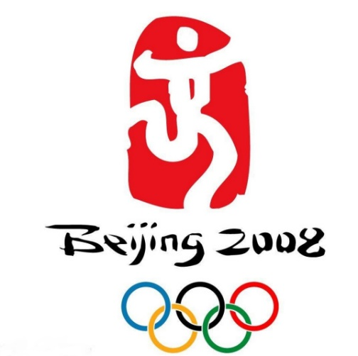

3.2 保护奥林匹克会徽内罗毕条约
保护奥林匹克会徽内罗毕条约 Nairobi Treaty on the Protection of the Olympic Symbol：
1981年9月26日由21个国家在内罗毕通过，1983年1月生效，由世界知识产权组织管理。
禁止未经允许使用奥林匹克会徽（五个相互交错的圆环）作商业性标记，各成员国均有义务拒绝注册任何包含奥林匹克会徽图形或相似图形的标记；
如果国际奥林匹克委员会许可在本条约的某一缔约国使用奥林匹克会徽，该国的国家奥林匹克委员会有权分享国际奥林匹克委员会因给予此类许可而获得的任何收入。
参加这个条约的不一定是巴黎公约成员国，联合国成员国均可参加这个条约。
目前56个成员（2024.3）【我国尚未加入】

Slide 66
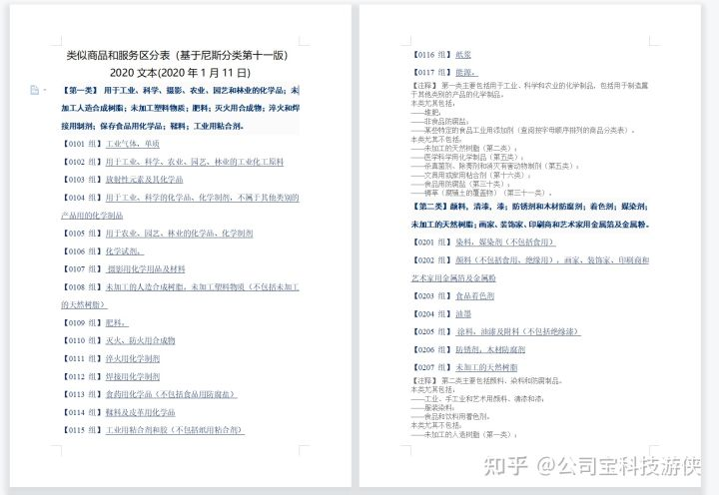
3.3 尼斯协定
《商标注册用商品和服务国际分类尼斯协定》Nice Agreement Concerning the International Classification of Goods and Services for the Purposes of the Registration of Marks ：
《尼斯协定》1957年在尼斯缔结，1967年在斯德哥尔摩修订，1977年在日内瓦修订，1979年修正。
建立了一种商标和服务商标注册用商品和服务分类（“尼斯分类”缔约国的主管局必须在其发布的有关商标注册的官方文件和任何出版物中，按该分类标明商标注册的商品或服务所属的类号。
《协定》对《保护工业产权巴 黎公约》（1883年）的成员国 开放。
目前93个成员（2024.3）
斯德哥尔摩文本 (1967年)33个
日内瓦文本 (1977年)89个

Slide 67

3.4 维也纳协定
《建立商标图形要素国际分类维也纳协定》Nice Agreement Concerning the International Classification of Goods and Services for the Purposes of the Registration of Marks ：
1973年在维也纳缔结，1985年修正
为由图形要素构成或含有图形要素的商标建立了一种分类（“维也纳分类”）。缔约国的主管局必须在其发布的有关商标注册的官方文件和任何出版物中，按该分类标明商标的图形要素所属的类、组、项号。
《协定》对《巴黎公约》的成员国开放。
目前38个成员（2024.3）【我国尚未加入】

Slide 68
其他国际知识产权制度的变迁
4

Slide 69
4.1 WIPO（世界知识产权组织）
早在19世纪80年代，世界上已有两个保护知识产权的重要国际条约，即《巴黎公约》和《伯尔尼公约》。这两个公约最初由瑞士政府代为管理。 1893年，两个管理机构合并，成立了保护知识产权联合国际局。1967年，保护知识产权联合国际局提议建立世界知识产权组织。 同年7月召开斯德哥尔摩会议，签订了《成立世界知识产权组织公约》并成立了该组织。
WIPO管理的公约有：
巴黎公约、伯尔尼公约、马德里协定、海牙联盟制定的《工业品外观设计国际保护协定》、尼斯联盟制定的《国际注册用商品与服务国际分类协定》、里本斯联盟制定的《保护产地名称及其国际注册协定》等。
WIPO是一个政府间的组织，于1970年4月在瑞士日内瓦成立，1974年12月成为联合国专门机构之一。其宗旨是通过国与国之间的合作，并在适当的情况下，与其他国际组织进行协作，以促进在全世界范围内保护知识产权；保证各有关国际条约同盟的行政合作。
目前193个正式成员（2024.3）

Slide 70
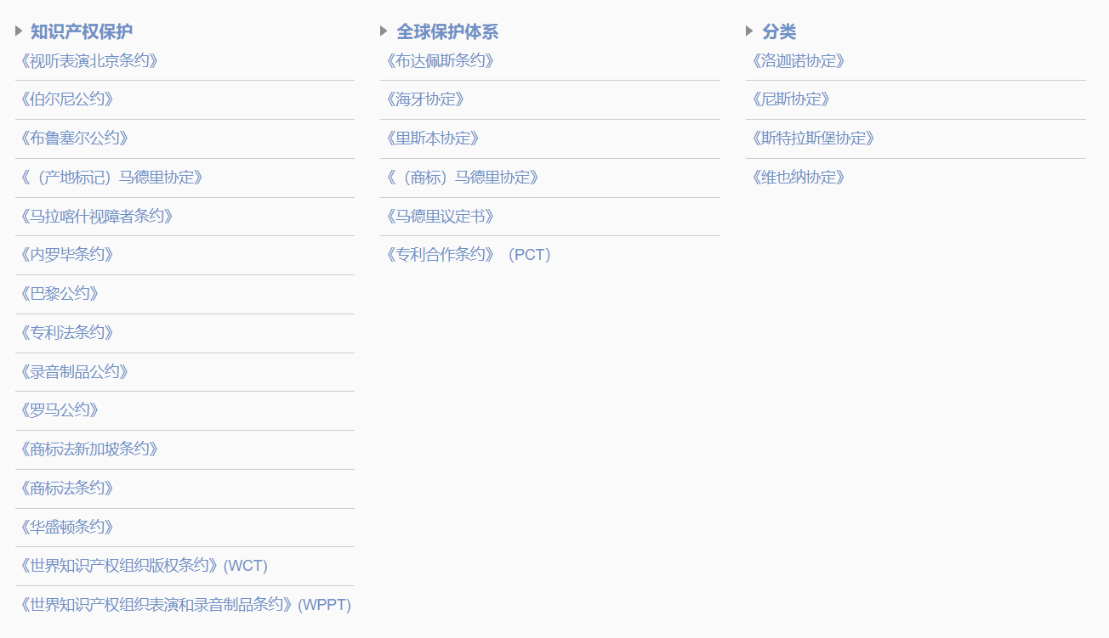
4.1 WIPO（世界知识产权组织）
WIPO管理着26项条约，其中包括 《世界知识产权组织公约》，其他管理的公约有：

Slide 71
4.2与贸易有关的知识产权协定TRIPS
与贸易有关的知识产权协定Agreement on Trade-Related Aspects of Intellectual Property Rights(TRIPS)：
WTO协议的一部分
1991年，关贸总协定总干事提出了乌拉圭回合最后文本草案的框架，《与贸易有关的知识产权协议》基本获得通过。
20世纪末21世纪初，多数发达国家的经济活动正在转向科研和技术密集型，它们的传统出口产品（例如化工、肥料和药品）和新出口产品（例如电讯设备、计算机、软件）含有更多的技术和创造，也即带有知识产权。因此，制造商特别希望国际保护，如巴黎公约、伯尔尼公约、罗马公约（有关邻接权）以及《关于集成电路的知识产权条约》。但多数知识产权产品的出口商对已有公约并不满意：巴黎公约没有规定专利的最低保护期限，对于商业秘密没有专门的国际条约来保护、对于计算机软件和录音制品应当加强国际保护、已有公约对假冒商品的处理不够有力、没有一个有效的争端解决机制等等。

Slide 72
4.2与贸易有关的知识产权协定TRIPS
当时对知识产权保护是否应该列入多边协议的框架这一问题，发达国家和发展中国家产生了激烈的争议。以美国、瑞士为代表的发达国家主张，应该将知识产权列入多边谈判的议题。而以印度、巴西等为代表的发展中国家认为，保护知识产权是世界知识产权组织的的任务，应该把制止假冒商品贸易与广泛的知识产权保护区别开来。从政治和技术角度来看，知识产权问题是乌拉圭回合谈判中最困难的议题之一。双方争议的内容主要有：保护的标准、停止单边制裁、对限制性商业做法的限制、过渡期、知识产权协议是否应成为关贸总协定的协议。
发展中国家接受TRIPS的主要原因是：乌拉圭回合的协议为一揽子协议，包括了发展中国家所希望得到的一些东西，比如纺织品协议等；许多发展中国家从20世纪80年代开始引进大量外资，这需要对知识产权加强保护；美国等国的单边威胁；发达国家答应给发展中国家更长的过渡期等等。

Slide 73
4.2与贸易有关的知识产权协定TRIPS
主要内容
特点：TRIPS是所有成员都必须达到的保护知识产权的最低标准；要求各个成员采取积极的行动保护知识产权；建立了一个有效的多边争端解决程序。
TRIPS涉及的知识产权共有以下八个方面：著作权及其相关权利、商标、地理标记、工业品外观设计、专利、集成电路布图设计、未公开的信息（商业秘密）、对许可合同中限制竞争行为的控制。
目前164个成员（即WTO成员）（2024.3）

Slide 74
全球国内法的发展
5

Slide 75
5.1 韩国：“科技立国”取代“贸易立国”
背景
韩国经由上世纪60年代大力发展劳动密集型产业、以出口促进经济发展，到70年代推行“重化工业战略”，进行第一次产业升级，到80年代，韩国已初步完成了工业化，成为一个新兴的工业国。
然而，在国家经济发展的同时，韩国劳动者的收入却一直维持在较低的增长水平。80年代，长期以来一直受到压制的产业工人，在民主化背景下维权意识增强，工人们通过工会运动，要求资方涨薪和改善工作条件。
韩国劳动问题专家金周穆告诉本报记者，80年代末韩国工人提出的涨薪要求，是对之前20多年间的一次总宣泄，因而呈“井喷”状态。同时，由于长期的工业化，从农村流向工厂的劳动力在这一时期开始出现了转折点，再加上大量工人输出到中东地区，韩国国内的劳动力由此前的过剩转变成短缺，韩国的劳动力市场出现了拐点。

Slide 76
5.1 韩国：“科技立国”取代“贸易立国”
立法
短时间内爆发的大幅“涨薪潮”带来的直接后果是制造业企业的生产率和竞争力大为下降，这也为1997年韩国遭遇金融危机埋下了伏笔。
自此，韩国企业完全丧失了在劳动力成本上的优势，主要从事劳动密集型产业生产的韩国中小企业被压垮，继而纷纷退出市场。而一些大型财阀企业为降低员工支出，则开始把一些生产项目转移到人工成本低廉的临近国家，导致了韩国国内失业率的增加。
事实上，韩国政府的确从日趋激烈的世界市场竞争中看到了危机，80年代后期，韩国提出以“科技立国”战略取代之前的“贸易立国”和“重化工业战略”，目标就是把劳动密集型和资本密集型产业升级成为知识密集型产业，促进经济的进一步发展。

Slide 77
5.1 韩国：“科技立国”取代“贸易立国”
行政
为此，韩国对仍具有优势的传统产业进行技术升级，将精密化学、电子、航空航天等在韩国尚处于引进、吸收阶段的产业定为“战略产业”，予以重点扶持，将信息、新材料和生物工程等在韩国仍处于萌芽阶段的“新兴产业”作为积极发展的“未来产业”，并采取一系列科学配套措施大力招聘海外科技人才和培养本土科技人员，努力提高技术工人的素质。
同时，在税收和资金投入方面给企业科技研发以大力的支持。
1997年遭遇金融危机后，韩国更是将通过提高企业效益进而提高产品的国际竞争力作为产业政策的中心环节。

Slide 78
5.1 韩国：“科技立国”取代“贸易立国”
韩国的专利法律制度
韩国第一部专利法于1946年诞生，韩国政府于1949年5月23日设立专利局，隶属韩国商工部管辖。1976年韩国《政府组织法》修订后，1977年在原专利局的基础上组建韩国工业产权局（KIPO）。韩国工业产权局是韩国贸易、工业及能源部的一个下设机构，主要负责以下工业产权项目的保护：专利、实用新型、外观设计、商标、半导体集成电路布图设计、商业秘密和反不正当竞争。此外，韩国工业产权局还负责促进发明创造、打击假冒伪劣活动及工业产权信息的传播。
与中国相同，韩国专利类型也有三种：发明、实用新型、外观设计。但是，韩国的发明、实用新型、外观设计分别由三部不同的法律来约束。发明专利由《韩国特许法》规定，保护期限是20年。实用新型由《韩国实用新型法》规定，保护期限是10年。外观设计由《韩国外观设计保护法》规定，保护期限是20年。与中国不同的是，韩国的实用新型可以与发明专利类型互换。自申请日起至收到第一次审查意见通知书之日起30天以内，申请人可以在实用新型和发明专利之间进行类型变更。

Slide 79
5.1 韩国：“科技立国”取代“贸易立国”
韩国的专利法律制度
韩国知识产权局在2004至2007年间修改了专利法、设计法和商标法。知识产权法的全面修改，反映了韩国在立法上的努力，也代表了知识产权制度的走向趋势。从2006年10月1日起，实用新型的快速授权制度修改为实质审查授权登记制度。该新制度将使申请人在维权时更稳定且在实施权利时更方便。2007年7月1日，经修订后的韩国《专利法》正式生效。2007年6月20日，韩国知识产权局(KIPO)宣布将在6月底完成对《外观设计保护法》及相关条例的修订，并于7月1日开始实施，以进一步完善外观设计制度，提高对外观设计权的保护力度，方便申请人。
现在，作为全球专利申请最多的五个国家/地区之一，韩国知识产权局（KIPO）每年受理的发明申请量约为21万左右，实用新型5000左右，外观设计6万多，作为接收局受理PCT申请2万左右。

Slide 80
5.1 韩国：“科技立国”取代“贸易立国”
韩国的版权法律制度
近代意义上较为完整的韩国知识产权保护法律体系建立于二十世纪五、六十年代。1957年，韩国政府初次制定并颁布了《韩国版权法》，并在1986年全面修订。2009年，韩国将《计算机程序保护法》并入《韩国版权法》，此外，《韩国版权法》还对数据库进行保护。
韩国版权委员会（Korean Copyright Commission,以下简称“版权委员会”）是依照《韩国版权法》成立的有关版权的唯一政府机构，主要负责具体实施版权登记、调解纠纷、促进作品合理使用、版权保护的国际合作、推广版权研究和教育保护、协助制定版权相关政策，以及版权使用费的比例和数额等。应注意的是，韩国版权由文化体育观光部进行确权，而版权登记权限由文化体育观光部委托给版权委员会实施。
根据《韩国版权法》第二章第2条、第4条、第5条和第6条规定，可获得韩国版权保护的作品包括文学作品、音乐作品、戏剧作品、艺术作品、建筑作品、摄影作品、影像作品、图形作品、计算机程序作品等。通过对原作品的翻译、整理、改造、改编、视频制作等方式制作的二次作品，以及在素材的选择或整理上具有创造性的编辑作品可作为独立作品受到保护，但该保护不影响原著作权人的权利。
《韩国版权法》第二章第39条规定了版权保护期限的一般规则，即版权保护期为作者终生及逝世后70年，特别规定的情况除外。对于共同创作的作品，版权保护期为共同作者终身，并自最后一位合作作者逝世后保留70年。

Slide 81
5.2 我国台湾省：科学工业园区法律
发展
台湾当局于1976年5月在位于岛内西北部的新竹县(1982年升为新竹市)开始筹建第二代出口加工区,即新生科学工业园区,并于1980年12月正式揭幕开园,这标志着台湾工业发展开始由劳动密集型向资本密集型及技术密集型转移。
在90年代初之前，新竹科学园区的设置和发展对台湾引进和培养高科技人才,促进技术和知识密集型工业产品的出口起到了积极的推动作用

Slide 82
5.2 我国台湾省：科学工业园区法律
介绍
台湾科学工业园区的立法概况早在七十年代中期,台湾当局就着手拟订有关园区的管理法规，并于1979年7月27日正式颁布了“科学工业园区设置管理条例”,共36条,分別对投资范围、投资者资格、税收、关税、征用土地、土地租金、物资进出口、人员出入境、人才引进与培养等方面作了明确规定。
此后,又于1981年6月19日颁布了“科学工业园区设置管理条例施行细则”,全文共计51条。随着园区事业的发展和扩大,台湾当局又对“条例”进行了多次修正。

Slide 83
5.2 我国台湾省：科学工业园区法律
法律特点
根据设立园区的宗旨,从严掌握区内高科技产业设立的标准
明确规定统一的管理机构,手续简便,提供各项优质、高效服务
在管理法规的适用上采取有条件的选择，园区的设置与管理,依照条例的规定。条例没有规定的,适用其他有关的法律
明确规定投资者享有一来列优息待遇,并保持相对的称定性
重视科技人才的培养，规定了科技人才培养的具体措施
具体载明园区土地使用与管理办法,以保证园区事业的发展需要
针对“条例”中存在的限制过死、缺乏灵活性的缺陷,及时加以修订

Slide 84
谢谢各位同学！
马忠法
复旦大学法学院
2025年9月

